Slide 1
MMMusicPlayer
组长：高宇
组员：朱昕雨 高宇辰 薄一帆

Slide 2
项目分工
朱昕雨：时刻监听，欢迎页面，导入歌曲，优化代码布局
高宇：主页功能，歌曲显示页面，服务类，项目整合
薄一帆：实体类，数据库，列表页面，页面布局
高宇辰：收藏页面，专辑页面，歌手页面，歌曲列表页面

Slide 3

1.App封面展示
当启动MMMusicPlayer时，可以看到App的启动封面。包括“音乐的力量”和“keep listen”等字样。

Slide 4
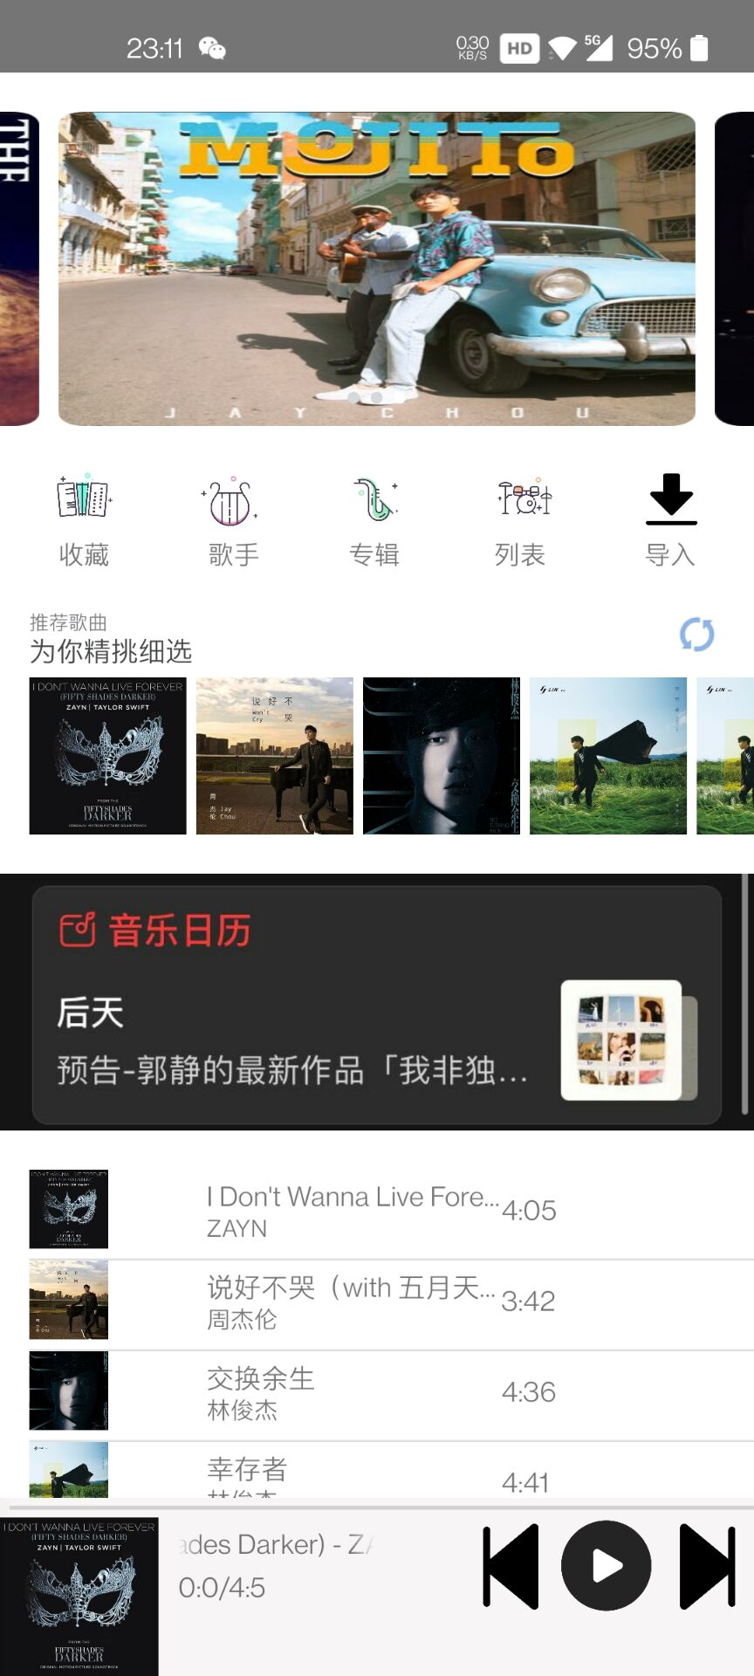
2.App主界面展示
在界面上方的是一个热门歌曲卡片轮播，可以看到歌曲的封面，图片自动播放，也可滑动观看；下方分别是收藏、歌手、专辑、列表、导入5个按钮，可以进入对应的界面部分；在“为你精挑细选”部分和界面最下方列表栏可以看到导入的所有歌曲；界面的底部是当前正在播放的歌曲，包含歌曲时间、进度条、上一首歌按钮、暂停/播放按钮、下一首歌按钮。

Slide 5
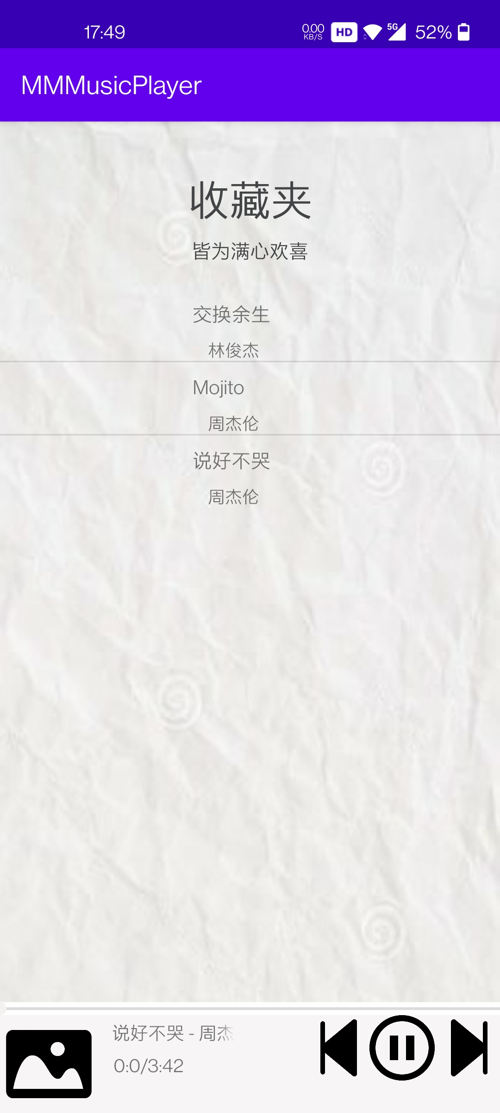
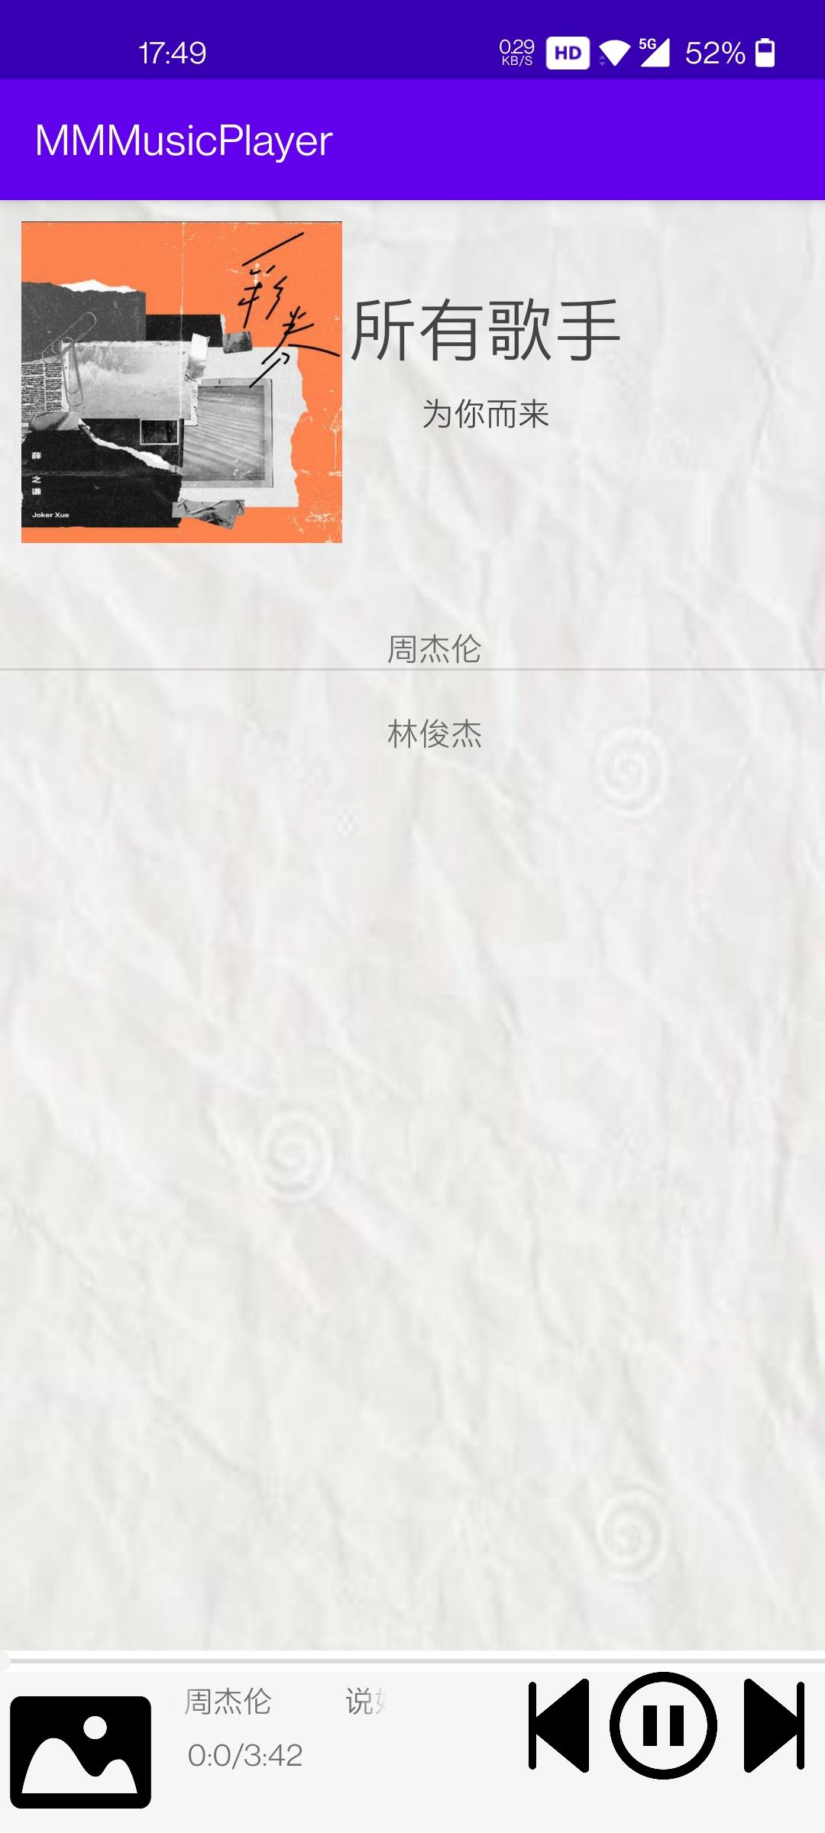
3.收藏/歌手界面
点击收藏/歌手按钮，可以进入相应界面；收藏界面显示了所有点击了“收藏”按钮的歌曲；歌手界面会将所有导入的歌曲按照歌手进行分类，并且将歌手名字显示在界面上，用户可以点击相应的歌手名字进行歌曲选择。

Slide 6
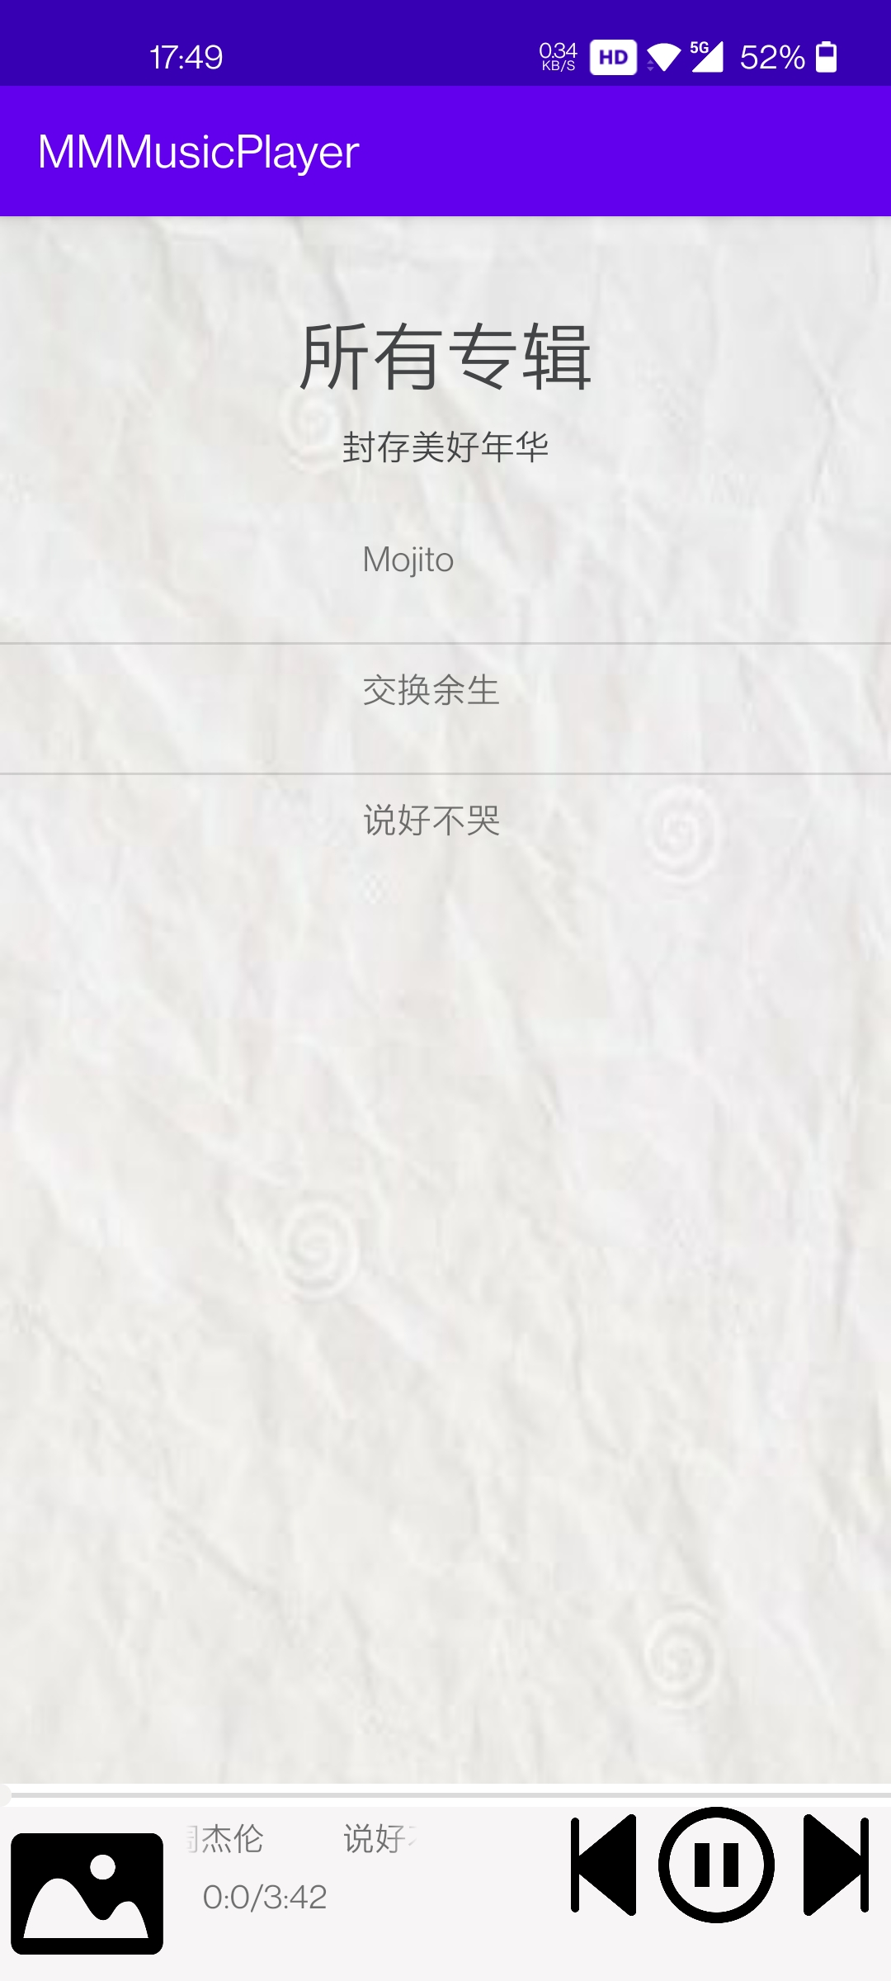
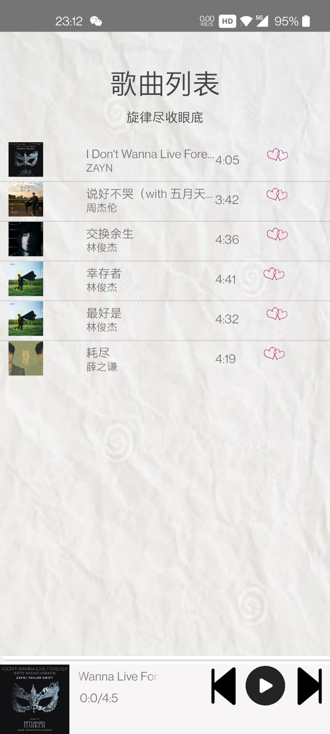
4.专辑/列表界面
点击专辑/列表按钮，可以进入相应界面；专辑界面会将所有导入的歌曲按照专辑进行分类，并且将专辑名字显示在界面上，用户可以点击相应的专辑名称进入专辑从而选择想要播放的歌曲；列表界面显示了所有导入的歌曲名称、歌曲时长。

Slide 7
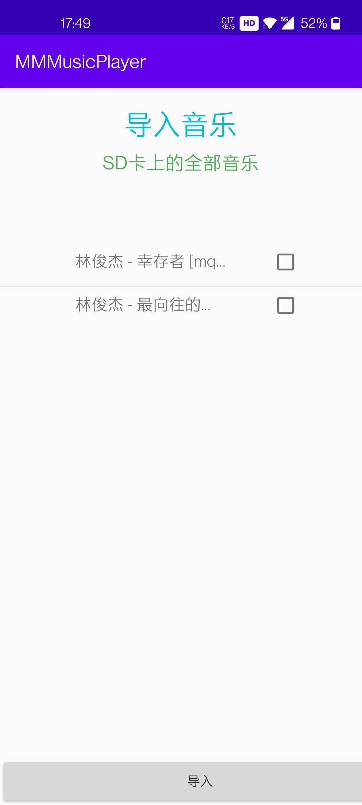
5.导入歌曲界面
在导入音乐界面，用户可以将手机SD卡上下载好的歌曲导入本播放器。当前界面会显示出所有可以导入的歌曲名称、歌手名称。点击对应的白色勾选框进行勾选，再点击界面最下方的导入按钮即可将歌曲导入完成。

Slide 8
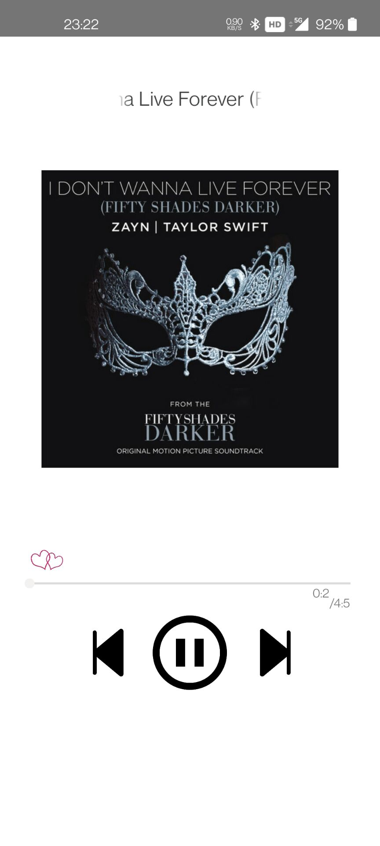
6.当前播放歌曲界面
点击主界面和所有子界面下方的正在播放歌曲模块，可以进入对应歌曲详情界面。该界面显示了目前正在播放歌曲的名字、歌手名、歌曲图片、歌曲时长。用户可以通过拖动进度条随意播放歌曲，也可以点击进度条左上方的按钮将歌曲进行收藏，收藏的歌曲会在“收藏”界面呈现出来。最下方的上一首歌、开始/暂停、下一首歌按钮，也可以触发互动。

Slide 9
谢谢观看！

